Slide 1
Kaakkurin koulun valinnaisuus 2024

Slide 2
Valinnaisuus yläkoulussa
Valitaan:
yksi taito- ja taideaine (4vvh) 8.-9. luokille
yksi pitkä (4vvh) valinnaisaine 8.-9. luokille
yksi lyhyt (2vvh) valinnaisaine 8. luokalle
A2 –kielen lukijat (5. luokalla alkanut saksa tai espanja) valitsevat vain taito-ja taideainevalinnaisen sekä lyhyen valinnaisaineen

Slide 3
Valinnaisuus Kaakkurin koulussa
Oppilas valitsee pitkän taitain, pitkän valinnan ja yhden lyhyen valinnan (4+4+2, huom. pitkät jaetaan vuosiluokittain 2+2)
 | Taitai-valinta | Pitkä (syventävä / soveltava) | Lyhyt (soveltava)
9.lk | 2h val | 2h val
8.lk | 2h val | 2h val | 2h val

Slide 4
Valinnaisuus yläkoulussa
Pitkä valinnaisaine voi olla joko syventävä tai soveltava
syventävä valinnaisaine liittyy johonkin emo-oppiaineeseen, esim. liikuntaan
soveltavat valinnaisaineet yhdistelevät eri oppiaineita, esim. liikuntaa ja biologiaa
Lyhyet valinnaisaineet ovat aina soveltavia
TAITAI-valinnainen on jokin taito- ja taideaineista: kuvataide, kotitalous, liikunta, käsityö, musiikki

Slide 5
Valinnaisaineiden arvioinnista
Valinnaiset taitai-tunnit (musiikki, kuvataide, käsityö, liikunta, kotitalous) arvioidaan osana kaikille yhteisten taide- ja taitoaineiden oppimääriä. Näistä tunneista ei tule erillistä arviointia lukuvuositodistukseen tai päättötodistukseen. Todistuksiin ei merkitä suoritettuja vuosiviikkotuntimääriä näistä taide- ja taitoaineista.
Muut valinnaisaineet arvioidaan omina oppiaineinaan.
Yhdenkään valinnaisaineen opiskelu ei ole edellytys tai este jatko-opinnoille.
Oma – ei kaverin – kiinnostus on tärkeää!

Slide 6
Valinnaisaineiden valinta
Tehdään Wilman kurssitarjottimessa 12.-23.2.2024
Valitaan 1 taitai-valinta ja 2 varavalintaa
Valitaan 1 pitkä ja 2 varavalintaa
Valitaan 1 lyhyt ja 2 varavalintaa
Valinnaisryhmän muodostumiseen vaaditaan vähintään 12 oppilaan valinta
Valinnaisainetta voi vaihtaa vain perustellusta oppilashuollollisesta, esim. terveydellisestä syystä rehtorin päätöksellä.

Slide 7
Pitkät valinnaisaineet
B2- kielet: ranska, espanja, - kielet
Kuvataiteen syventävä - KU
Kotitalouden syventävä - KO
Musiikin syventävä - MU
Palloilu: liikunnan syventävä - LI
Tekninen työ: käsityön syventävä - KS
Tekstiilityö: käsityön syventävä - KS
Draama: äidinkielen ja kirjallisuuden syventävä - AI
Liikkuen luonnossa - BI+LI
Salibandykurssi - LI
Yrittäjyyskasvatus - YH

Slide 8
Je parle français! B2-ranska (4vvh)
Bonjour! Tervetuloa oppimaan ranskaa! Ranska on kulttuurin, matkailun ja kansainvälisten suhteiden kieli, jonka oppimisesta avautuu uusia mahdollisuuksia tulevaisuuteen.
Ranskan tunneilla käytetään monipuolisia opiskelumenetelmiä: Opit uutta kieltä esimerkiksi tekstien, videoiden, musiikin, pelien ja leikkien avulla. Tunneilla keskustellaan paljon ja työskennellään pareittain ja ryhmissä. Opetuksessa hyödynnetään erilaisia oppimisympäristöjä ja -välineitä. Oppikirjan lisäksi kieleen tutustutaan netin ja eri sovellusten tarjoamien mahdollisuuksien avulla.
Uuden kielen harjoittelu kehittää taitojasi opiskella kieliä ja avartaa maailmankuvaasi, kun pääset tutustumaan eri kulttuureihin. Ranskan tunneilla opit perussanastoa ja lausahduksia, joista on hyötyä matkaillessa ja tulevaisuuden työelämässä. Bienvenue!

Slide 9
¡Hablamos español! B2-espanja
¡Hola! ¿Qué tal? Espanja on maailman neljänneksi puhutuin kieli. Kieltä puhuu arviolta noin 450 miljoonaa ihmistä. Espanjan taito on valtti työmarkkinoilla esimerkiksi kaupan ja tekniikan aloilla. Kielen ääntäminen on helppoa suomalaisille ja pienelläkin kielitaidolla tulee toimeen.
Espanjan tunneilla opiskellaan monipuolisesti eri menetelmiä käyttäen. Kieltä opetellaan tekstien, videoiden, kuunteluiden, pelien ja toiminnallisten harjoitusten avulla. Tunneilla keskustellaan ja työskennellään pareittain ja ryhmissä. Opetuksessa hyödynnetään kirjan lisäksi myös teknologiaa ja tutustutaan uuteen kulttuuriin.
Uuden kielen opettelu kehittää ajattelua sekä taitoja opiskella kieliä. Espanjan tunneilla opit perussanastoa ja lausahduksia, joista on hyötyä matkustaessa sekä työelämässä. ¡Bienvenidos!

Slide 11
Kotitalouden syventävä 4 vvh
Kurssilla tutustutaan uusiin raaka-aineisiin ja ajankohtaisiin trendiruokiin ja – leivonnaisiin (internet ja ruokalehdet) sekä opetellaan erilaisten kodinkoneiden käyttöä ruoanvalmistuksessa ja leivonnassa.
Oppilas suunnittelee kurssilla itsenäisesti ateriakokonaisuuden, joka toteutetaan koko oppilasryhmän kanssa.
Kurssilla toteutetaan oppilaiden kiinnostuksen mukaisesti erilaisia projekteja, tapahtumia ja retkiä.
Kurssi kehittää oppilaan valmiuksia yhdessä toimimiseen
sekä syventää edelleen jo aiemmin saavutettuja suunnittelu-,
työskentely- ja voimavarojen hallinnan taitoja.

Slide 12
Musiikin syventävä 4vvh
Kurssin tavoitteena on antaa oppilaalle musiikin harrastamiseen liittyviä perustietoja ja -taitoja. Kurssilla opiskellaan asioita käytännön kautta, eli laulaminen ja musisointi ovat hyvin keskeisessä asemassa.
Kurssilla mm.:
syvennetään seitsemännellä luokalla opittuja taitoja kitaran, basson, rumpujen ja erilaisten rytmisoittimien osalta
opetellaan tietokoneen käyttöä musiikin tekemisessä
tutustutaan erilaisiin musiikkityyleihin
opiskellaan nuottien lukua ja nuoteista soittamista sekä kehitetään improvisointikykyä
valmistetaan esityksiä koulun juhliin, ja äänitteitä harjoitellusta ohjelmistosta.

Slide 13
Palloilu: Liikunnan syventävä 4vvh
Palloilukurssin tavoitteita:
Kehittää ja syventää oppilaan palloilutaitoja eri pallolajeissa
Lisätä ja vahvistaa oppilaan pelikäsitystä, taktiikkaa, sääntötietoutta ja sosiaalisia taitoja
Palloilukurssin sisällöt:
Kurssilla perehdytään monipuolisesti eri palloilulajeihin (maali- ja mailapelit, pallottelupelit, polttopelit ja tarkkuuspelit)
Pallolajien tekniikkaharjoituksia
Taktisen ajattelun kehittäminen pallopeleissä
Syventyminen pelien sääntöihin
Tuomaritoiminnan harjoitteleminen

Slide 15
Käsityön syventävä: Tekstiilityö 4vvh
Onko haaveenasi ommella itsellesi vaatteita tai tehdä huoneeseesi joitain upeita sisustusjuttuja? Haluatko luoda itse jotain uutta?
Jos on, tämä on valinnaisaine juuri sinulle!
Valinnaisen tekstiilityön opetus vahvistaa ja syventää oppilaiden omasta elämysmaailmasta nousevaa innovointia ja ongelmanratkaisua sekä käsityön suunnitteluun, tekemiseen ja ilmaisuun liittyvien tietojen ja taitojen osaamista.​

Slide 17
Liikkuen luonnossa Liikunnan ja biologian soveltava 4vvh
Kurssin tavoitteena on luonnossa liikkuen hankkia sieltä elämyksiä, lisätä opiskeluvireyttä rentouttavien ja elämyksellisten liikuntakokemusten kautta, tekemään havaintoja sekä tuntemaan Pohjois-Suomen luonnon erityispiirteitä.
Kurssin käytyään oppilas hallitsee retkeilyn ja erätaidon perusteet. Lisäksi kurssilla tutustutaan melontaan, jousiammuntaan, kiipeilyn, kalastukseen, lumikenkäilyyn ym. Kurssilla tehdään myös vaellusretkiä, 8. lk. lyhyt päivävaellus ja 9 lk. kahden yön mittainen ”viikonloppu päättövaellus”. Vaelluksella opitaan selviytymään luonnossa erätaitojen avulla sekä toimimaan ryhmässä.
8lk:n Syksyllä ja keväällä tunnit ovat pidempiä mutta ne korvataan oppilaille myöhemmin vapautuvilla kerroilla
(Kurssille osallistuvalla oppilaalla on hyvä olla ennestään joitakin retkeilyvälineitä tai mahdollisuus saada niitä lainaan. Myös oma pyörä on hyvä olla, koska tunnit ovat pääsääntöisesti lähiympäristössä)

Slide 18
Salibandykurssi Liikunnan syventäväkurssi (4vvh)
-Tavoitteena on, että oppilas saa onnistumisen tunteita ja itseluottamusta, saavuttaen hyvän teknisen ja taktisen osaamisen tason. Saavutettu osaamisen taso mahdollistaa elämänikäisen pysyvän liikuntaharrastuksen aloittamisen ja/tai jatkamisen.
-Tavoitteena on syventää lajissa tarvittavia perustaitoja ja soveltaa niitä eri tilanteissa, mahdollisesti kilpailunomaisissakin tilanteissa. Kurssilla perehdytään lajin tuomari- ja ohjaustoimintaan ja käydään mahdollisuuksien mukaan seuraamassa lähialueella lajin korkean tason tapahtuma. Liikkuminen sisältää lajiharjoittelua ja lajinomaista oheisharjoittelua. Liikkuminen vahvistaa monipuolisesti lajissa tarvittavia fyysisen toimintakyvyn ominaisuuksia kuten kestävyyttä, nopeutta, voimaa ja liikkuvuutta.

Slide 19
Yrittäjyyskasvatus (soveltava, 4vvh)
Hellepäivän mehujäätelöt kaupasta omalla rahalla ja tuplahintaan kadulla naapureille? Mikä oli sinun ensiaskeleesi – vai onko se vielä ottamatta? Yrittäjyyteen liittyvät tiedot ja taidot harjoitellaan toiminnallisesti tositilanteissa, aitojen kysymysten äärellä!
Tutustut itseesi ja omiin vahvuuksiisi turvallisessa ja innostavassa ympäristössä. Olet osa ryhmää, jossa jokaisella on oma, erilainen valttikorttinsa. Pääset toteuttamaan ideoita, ongelmanratkaisukykysi kehittyy ja ahkerointi valmistaa sinua kohti työelämää.
Pienyritysten ylä- ja alamäet tulevat tutuksi paikallisten yrittäjien kautta.
Ryhmä organisoi oppilaiden vapaaehtois-toimintaa Citymarketissa sekä pyörittää koulun Kompiaiskioskia. Toiminnasta saa työtodistuksen.
Tunneilla kuullaan yritysmuodoista sekä liiketoimintasuunnitelmasta, tutkitaan oikean yrityksen
kirjanpitoa ja ylläpidetään omaa verkkosivua.
8lk:lla toteutetaan yhdessä ideoitu yhteiskuntavastuullinen vapaaehtoisprojekti, jossa jokainen voi kokeilla erilaisia rooleja ja löytää omat vahvuusalueensa. Projektista riippuen osa tunneista voi olla pidempiä, mutta ne korvataan vapautuvina kertoina.
9lk:lla perustetaan harjoitusyritys oman kiinnostuksen ja osaamisen mukaisesti. Yritys voidaan toteuttaa 4h-yrityksenä, jota saa jatkaa opintojen jälkeenkin.
Ideasi on sinun, jalostetaan siitä yritys, joka tuottaa sinulle iloa (ja rahaa)!

Slide 20
Lyhyet valinnaisaineet
Musiikin soveltava - MU
Muoto soi - KU, MU, AI
Värkkäily– kurssi - KS+KU
Keksijä-kurssi - MA, FY, KS
Leivonta ja juhlat - KO
Liikkuen luonnossa-kurssi: - BI+LI
Musiikki, draama ja taide yhdessä - MU, AI, KU

Slide 21
Musiikin soveltava 2vvh
Musiikin soveltavassa valinnaisaineessa tehdään ja tuotetaan musiikkia eri tavoin huomioiden valinnaisaineryhmän jäsenten omat mielenkiinnon kohteet.
Musiikin tuottamisen vaiheet tulevat tutuiksi kokeillen ja itse tehden. Oppilaita ohjataan tekemään omia musiikkituotoksia ja biisejä esim. improvisoimalla, säveltämällä, sanoittamalla, sovittamalla, soittamalla ja tallentamalla.

Slide 23
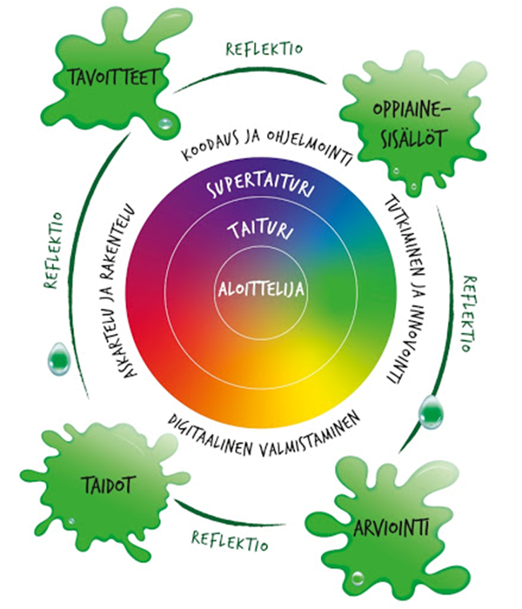
Värkkäily– Käsityön ja kuvataiteen soveltava valinnainen (Muotoilu 2vvh)
Käsityön ja kuvataiteen soveltava, muotoilu
Tällä kurssilla muotoillaan ja valmistetaan tuotteita Steam-ideologian hengessä, tutkimalla ja kokeilemalla.
Kurssilla on mahdollista käyttää 3D-printteriä, laser-leikkuria, vinyylileikkuria, saksia, paperia, kyniä...

Slide 25
Kotitalouden soveltava 2vvh
Tällä kurssilla leivotaan ja juhlitaan yhdessä. Kurssilla käydään läpi leipoen sekä suolaisten että makeiden leivonnaisten leipomista eri taikinatyypit huomioiden. Lisäksi valmistetaan vuodenajan mukaisia juhla-aterioita.​
​
Lukuvuoden aikana järjestetään juhlia muun muassa seuraavista aiheista: picnic, rippi-/prometheusjuhlat, laskiainen, ystävänpäivä, Runebergin päivä ja vappu sekä kakkubuffet. Kurssilla ollaan järjestämässä koulun yhteistapahtumista itsenäisyyspäivän tanssiaisia.​
​
Juhlien ja leivonnaisten suunnittelussa, toteutuksessa ja arvioinnissa hyödynnetään ja vahvistetaan aiemmin hankittuja kotitaloustaitoja sekä nivotaan käytäntöön koulun muita oppiaineita kuten kuvataidetta ja yhteiskuntaoppia.

Slide 26
Liikkuen luonnossa-kurssi: liikunnan ja biologian soveltava 2 vvh
Kurssin tavoitteena on luonnossa liikkuen hankkia sieltä elämyksiä, lisätä opiskeluvireyttä rentouttavien ja elämyksellisten liikuntakokemusten kautta, tekemään havaintoja sekä tuntemaan Pohjois-Suomen luonnon erityispiirteitä.
Kurssin käytyään oppilas hallitsee retkeilyn ja erätaidon perusteet. Lisäksi kurssilla tutustutaan melontaan, jousiammuntaan, kiipeilyyn, kalastukseen, lumikenkäilyyn ym. Kurssilla tehdään myös 1-2 lyhyttä päivävaellusta.
Joissakin jaksoissa tunnit ovat pidempiä mutta ne korvataan myöhemmin vapautuvilla kerroilla
Oppilaalla on hyvä olla pyörä käytössä, koska tunnit eivät ole koululla vaan lähimaastossa

Slide 28
Valitse jokaisesta ryhmästä yksi + varavalinnat
Draama: äidinkielen ja kirjallisuuden syventävä
Liikkuen luonnossa
Salibandykurssi
Yrittäjyyskasvatus
3. Lyhyet valinnaisaineet
Musiikin soveltava
Muoto soi-kurssi
Värkkäily-kurssi
Keksijä-kurssi
Leivonta ja juhlat
Liikkuen luonnossa-kurssi
Musiikki, draama ja taide yhdessä
1. Valinnaiset taitai-aineet: musiikki, kuvataide, käsityö, kotitalous, liikunta
2. Pitkät valinnaisaineet
(A2-kielen lukijat eivät valitse)
B2- kielet: ranska, espanja
Kuvataiteen syventävä
Kotitalouden syventävä
Musiikin syventävä
Palloilu: liikunnan syventävä
Tekninentyö: käsityön syventävä
Tekstiilityö: käsityön syventävä

